Slide 1
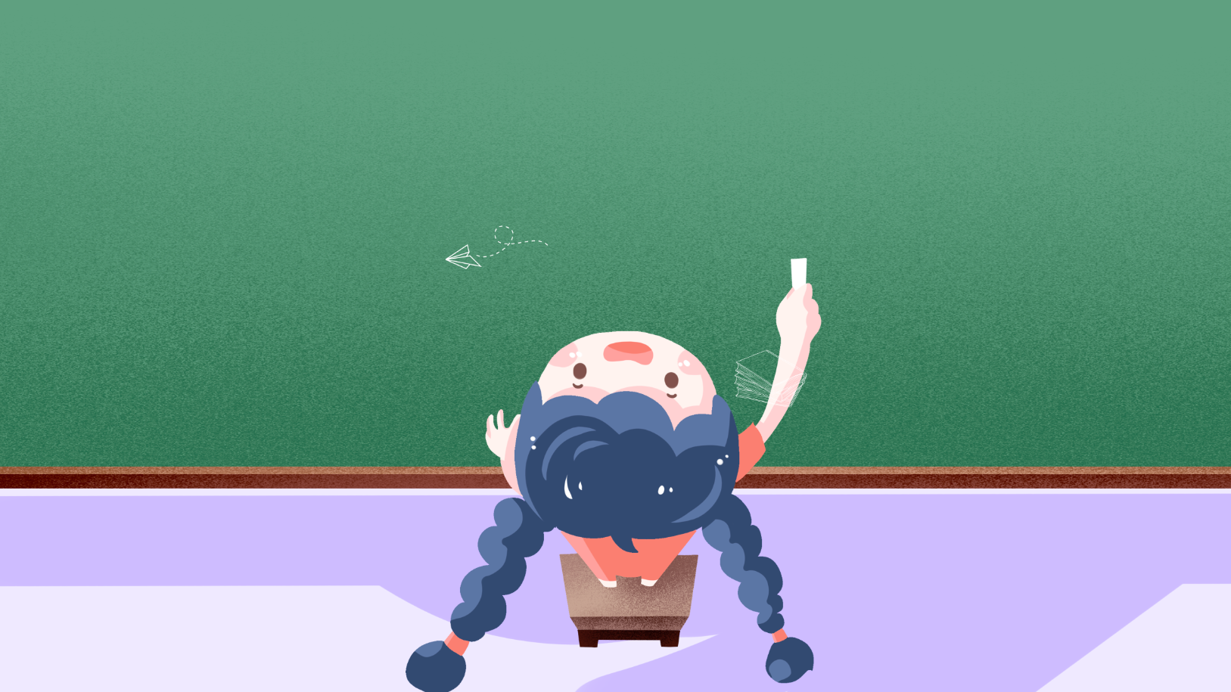
Chào mừng thầy cô và các
em đến với tiết
Tự nhiên xã hội lớp 1

Slide 2
Bài 3: Đồ dùng trong nhà

Slide 3
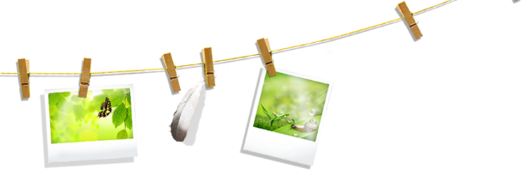


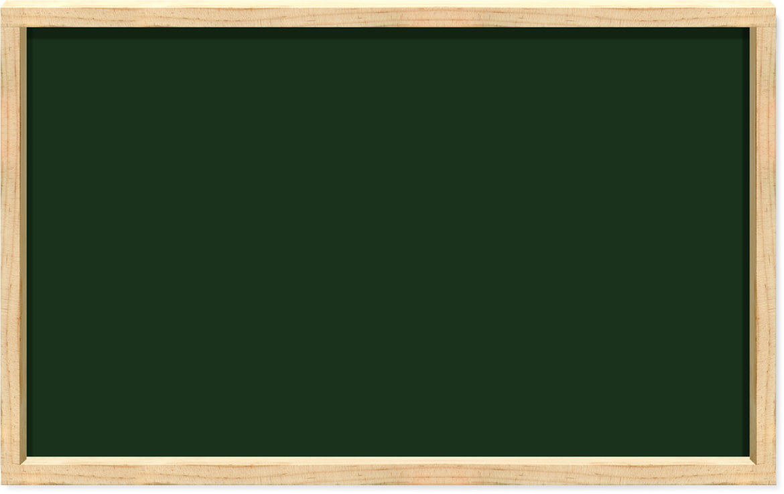


Tiết 1

Slide 4
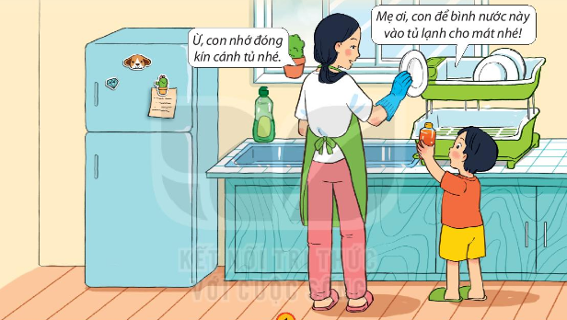
Nhìn hình và kể tên các đồ dùng trong nhà Minh
Tủ lạnh, tủ bếp, giàn bát.......

Slide 5
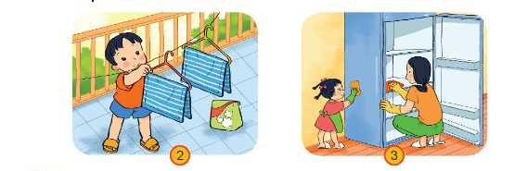
Minh và em gái đang làm gì? Nêu tác dụng của các việc đó
Minh và em gái đang giúp mẹ phơi đồ và lau dọn tủ lạnh

Slide 6
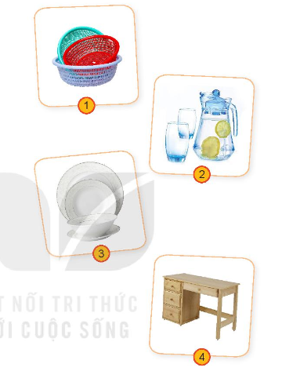
Chơi trò chơi
Hỏi đáp về đồ dùng trong nhà
Rổ
Bộ uống nước
Bát đĩa
Bàn

Slide 7

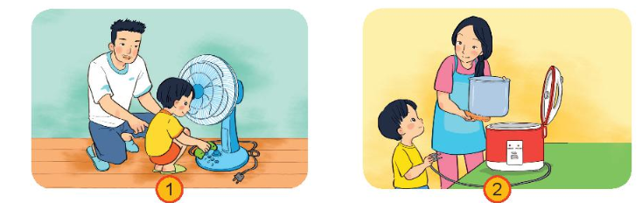
Lau chùi thường xuyên để đồ bền hơn

Slide 8
Tiết 2

Slide 9
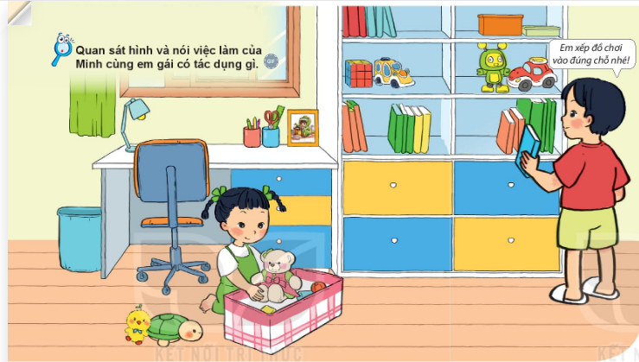
Minh và em biết sắp xếp đồ dùng gọn gàng sau khi dùng xong giúp đồ dùng bền lâu hơn

Slide 10
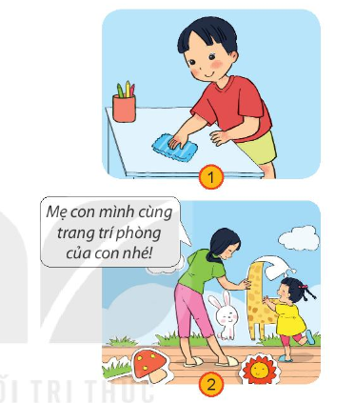
Minh và em gái đang làm gì?
Minh và em gái giúp mẹ dọn dẹp, trang trí nhà cửa

Slide 11
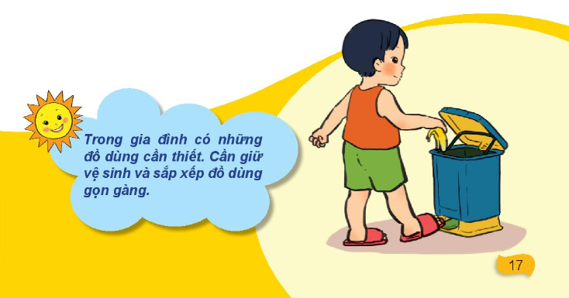
Kết luận

Slide 12
THANK
YOU

